Slide 1
Projet EA314
Augustin Clédat
Philippe Ngahbi
Simon Pala

Slide 2
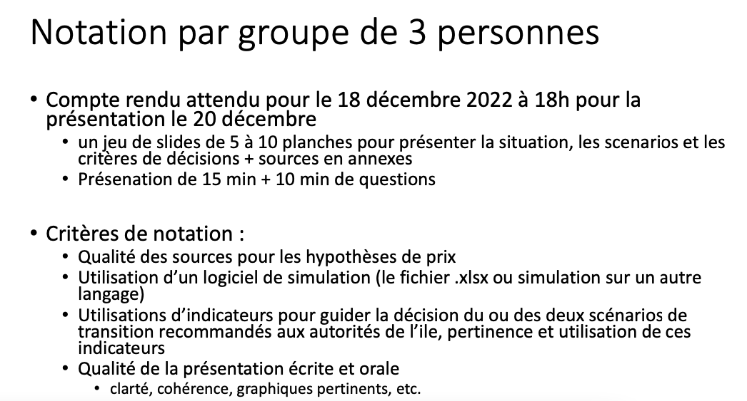
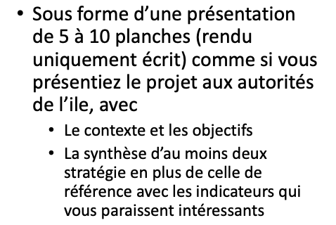

Slide 3
Hypothèses
Pas d’éolien off-shore
Pas de solaire au sol -> uniquement toiture
xx Habitants sur l’île (règle de 3 sur la conso avec la France)

Slide 4
Sources
Futurs énergétiques 2050 - RTE
World Energy Outlook 2020 – IAE
Prix du diesel – site du gouvernement -> date

Slide 5
Hypothèses des coûts
 | CAPEX (€/MWh) | OPEX (€/MWh.an)
Diesel |  | 101 000
Solaire au sol |  | 11 000
Solaire sur toiture |  | 20 000
Éolien terrestre |  | 40 000
Éolien off-shore |  | 80 000

Slide 6
Scénarios
Optimisation sur le coûts
Optimisation sur la pollution
Optimisation en prenant en compte le foisonnement

Slide 7
Résultats
Scénario 1
Scénario 2
Scénario 3

